Slide 1
Цикли з лічильником
За навчальною програмою 2017 року
Урок 26

Slide 2
Завдання для виконання
Все виділене червоним записати в зошит. Слайди: 7, 8, 10.
Опрацювати параграф 25ст. 217-222.
Виконати проекти, що зображені на слайдах 11, 17, 18, 21, 23, 24 даної презентації.
Домашнє завдання: Вправа 4 ст. 222
Завантажити програму для виконання практичної роботи можна за посиланням.
https://scratch.mit.edu/projects/editor/?tutorial=getStarted
Сфотографувати результати та надіслати їх вчителю на електронну пошту hanna.cherepin@ukr.net або на шкільний сайт користуючись вказівкою «Завантажити файл» у розділі де знаходиться дане завдання.
0680415408 - Viber

Slide 3
Цикли з лічильником
Розділ 4 § 25
як змінювати вигляд виконавців у проекті Скретч.
Ти дізнаєшся
як створити цикл із лічильником у середовищі Скретч;
Пригадай
як описувати алгоритми створення малюнків.

Slide 4
Як створити цикл із лічильником у середовищі Скретч?
Розділ 4 § 25
У циклічних алгоритмах деякі команди можуть виконуватися визначену кількість разів.
Наприклад, щоб на стадіоні пробігти дистанцію 2000 м, спортсмени біжать п'ять кіл забігу, де кожне коло становить 400 м.

Slide 5
Як створити цикл із лічильником у середовищі Скретч?
Розділ 4 § 25
А в грі Лабіринт на сайті:
https://studio.code.Org/hoc/7
щоб привести виконавця Пташку
до Зеленої свинки

Slide 6
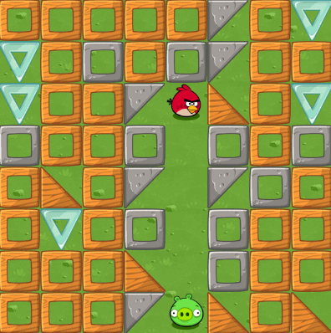
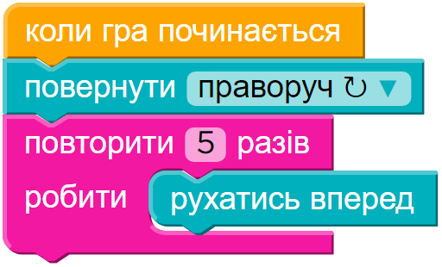
Як створити цикл із лічильником у середовищі Скретч?
Розділ 4 § 25
Потрібно повернути пташку праворуч і 5 разів повторити команду Рухатись вперед.

Slide 7
Як створити цикл із лічильником у середовищі Скретч?
Розділ 4 § 25
Щоб контролювати виконання потрібної кількості команд при повторенні, використовують лічильник циклу.
Він змінюється від початкового значення 1, яке встановлюється за замовчуванням, до вказаного числа. Такі алгоритми мають назву циклів з лічильником.

Slide 8
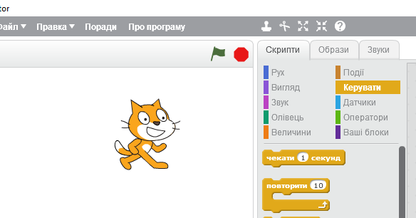
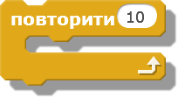
Як створити цикл із лічильником у середовищі Скретч?
Розділ 4 § 25
Для створення циклів з лічильником у середовищі Скретч. використовують команду Повторити, у якій параметром є найбільше з можливих значень лічильника циклу, що змінюються від 1 з кроком 1.
Лічильник циклу
Тіло циклу

Slide 9
Як створити цикл із лічильником у середовищі Скретч?
Розділ 4 § 25
Наприклад, розглянемо алгоритм, за яким виконавець Танцівниця під музику змінюватиме зовнішній вигляд 4 рази з інтервалом 0,8 с.
1
2
3
4

Slide 10
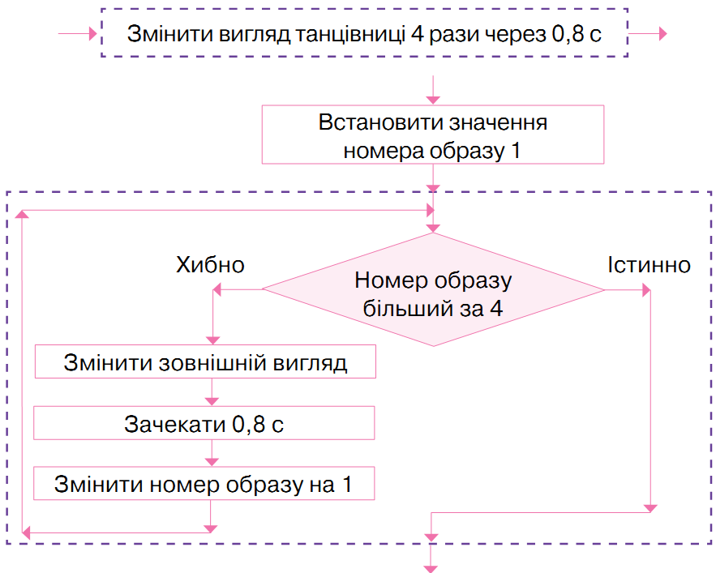
Як створити цикл із лічильником у середовищі Скретч?
Розділ 4 § 25
Фрагмент алгоритму зміни вигляду можна подати графічно.

Slide 11
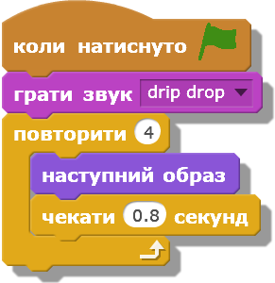
Як створити цикл із лічильником у середовищі Скретч?
Розділ 4 § 25
Програма в середовищі Скретч, у якій реалізовано даний фрагмент алгоритму, матиме такий вигляд:
Команда, якою у програмі здійснюють зміну вигляду виконавця.

Slide 12
Як створити цикл із лічильником у середовищі Скретч?
Розділ 4 § 25
Достроково перервати виконання програми, яка містить цикл із лічильником, можна так само, як і зупинити виконання програми, у якій використано команду Завжди. Для цього використовують інструмент Зупинити.

Slide 13
Як описувати алгоритми створення малюнків?
Розділ 4 § 25
У середовищі Скретч команди, за допомогою яких можна створювати малюнки, об'єднані у групу Олівець, Для того щоб почати малювати на сцені, як на полотні для малювання,
У програмі задають команду
Протилежною командою є

Slide 14
Як додати групу ОЛІВЕЦЬ в онлайн-версії?
1
2

Slide 15
Як описувати алгоритми створення малюнків?
Розділ 4 § 25
Параметри інструментів для малювання задають команди, подані в таблиці.
Команда
Пояснення
Колір олівця, який можна отримати, торкнувшись кольору об'єкта в середовищі Скретч
Номер кольору олівця від 0 до 200. Наприклад, 0 — червоний, 70 — зелений, 130 — синій, 170 — яскраво фіолетовий
Товщина олівця для малювання
Насиченість кольору, яка задається від 0 до 100

Slide 16
Як описувати алгоритми створення малюнків?
Розділ 4 § 25
Зазвичай команди, з групи Олівець, у програмі використовують для опису лінійних алгоритмів чи для встановлення початкових значень у циклічних.
У тілі циклу використовують команди, у яких параметри можна змінювати.

Slide 17
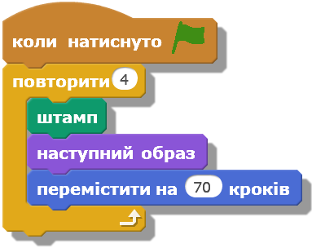
Як описувати алгоритми створення малюнків?
Розділ 4 § 25
Наприклад, після запуску програми,
Відбудеться дублювання виконавця-кульки. У результаті на сцені буде розміщено 5 кульок різного кольору

Slide 18
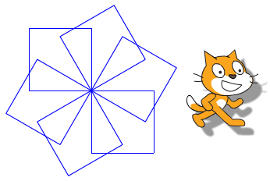
Цикли з лічильником
Розділ 4 § 25
Виконавши наведений алгоритм, що містить цикл. Рудий кіт намалює орнамент.

Slide 19
Цикли з лічильником
Розділ 4 § 25
Тіло циклу запропонованого алгоритму містить команди малювання квадрата і повороту виконавця на кут 60⁰. Повторюватиметься це тіло циклу 6 разів. Тому отриманий орнамент складається із шести квадратів, кожний наступний з яких повернуто відносно попереднього на кут 60⁰.
Звертаємо вашу увагу, що в тілі циклу алгоритму малювання орнаменту дві команди
повторюються 4 рази поспіль.

Slide 20
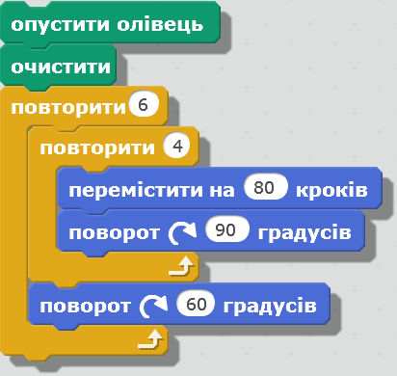
Цикли з лічильником
Розділ 4 § 25
Тому цей алгоритм можна записати коротше, використовуючи в тілі, циклу ще одну команду циклу.
Цикл Повторити 6 називається зовнішнім, а цикл Повторити 4 — внутрішній, або вкладеним. Кожне наступне виконання зовнішнього циклу буде відбуватися лише після того, як завершиться чергове виконання внутрішнього.

Slide 21
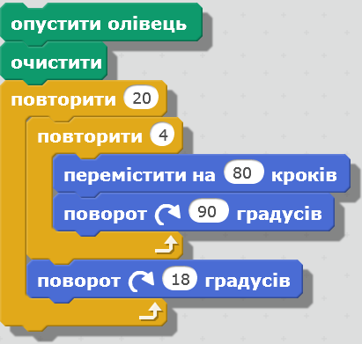
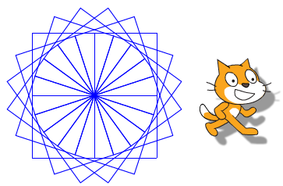
Цикли з лічильником
Розділ 4 § 25
Якщо змінити кількість повторень тіла циклу, наприклад на 20, то й кут у команді зовнішнього циклу потрібно змінити на 18⁰. У цьому разі Рудий кіт намалює інший орнамент.

Slide 22
Цикли з лічильником
Розділ 4 § 25
Команду циклу з лічильником можна використати для циклічного змінений кольору малювання. У Scratch кожному кольору олівця відповідає певне число, код цього кольору. В алгоритмі, перед командою циклу розміщено команду,
яка задає початковий колір олівця. Під час виконання команди тіла наведеного циклу кожного разу код кольору олівця збільшується на 30.

Slide 23
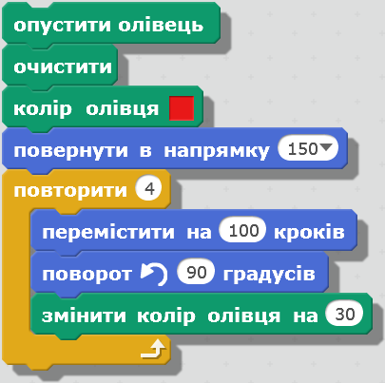
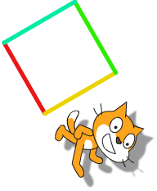
Цикли з лічильником
Розділ 4 § 25

Slide 24
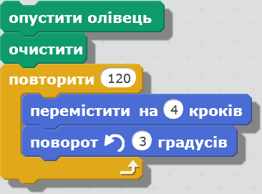
Цикли з лічильником
Розділ 4 § 25
Наведемо ще приклад алгоритму із циклом, виконавши який, Рудий кіт намалює коло.

Slide 25
Дякую за увагу!
За навчальною програмою 2017 року
Урок 26

